Slide 1
Лято. Ваканция
Как се забавляваме през лятото

Slide 2
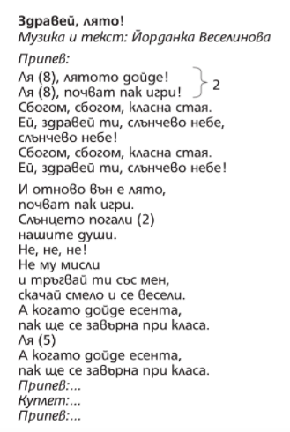
Учебник по български език, с. 39

Slide 3
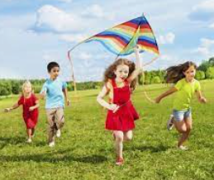
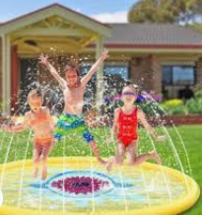
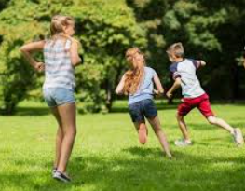
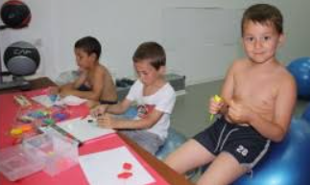
Текст за прочит или диктовка
Обичам лятото. Още през юни заминавам при баба Яна и дядо Щерьо в град Ямбол. Там прекарвам и юли, и август. Играя на воля с Юлия и Любчо. От сутрин до късна вечер сме заедно.

Slide 5
2
С какво се сбогуват учениците?

Slide 6
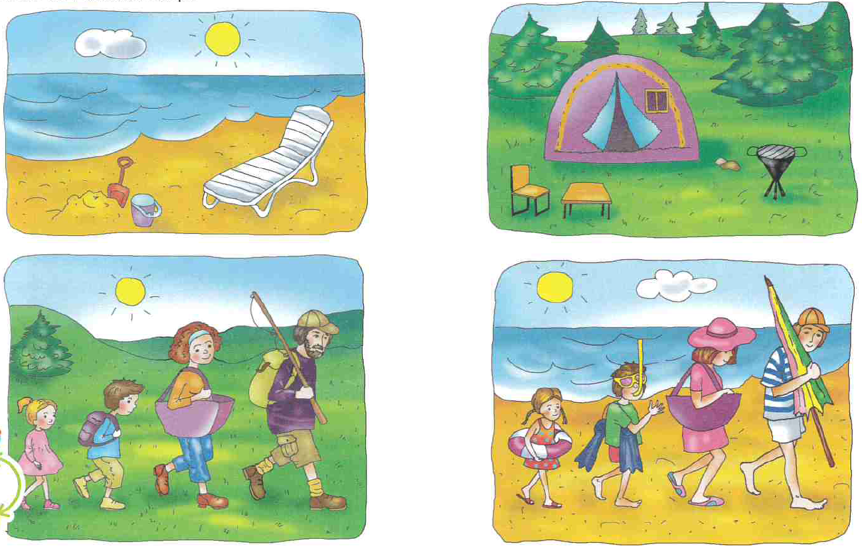
Накъде са тръгнали двете семейства? Свържи ги с местата, където отиват. Къде ти харесва повече? Разкажи защо.

Slide 7
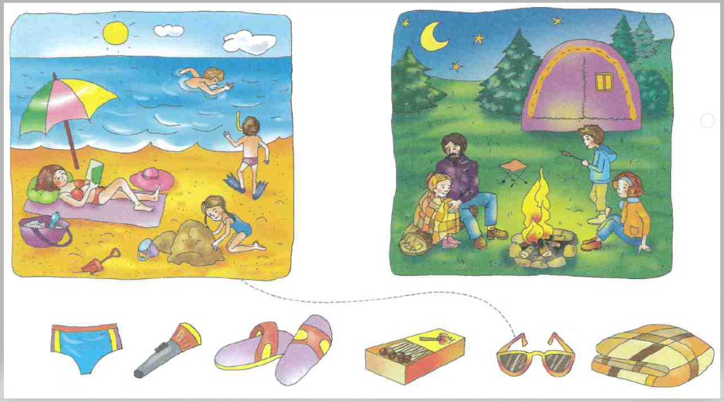
Разгледай картинките и кажи как се забавляват двете семейства. Свържи ги с това, от което имат нужда. Ти на коя картинка искаш да си? Как ще се забавляваш там?

Slide 8
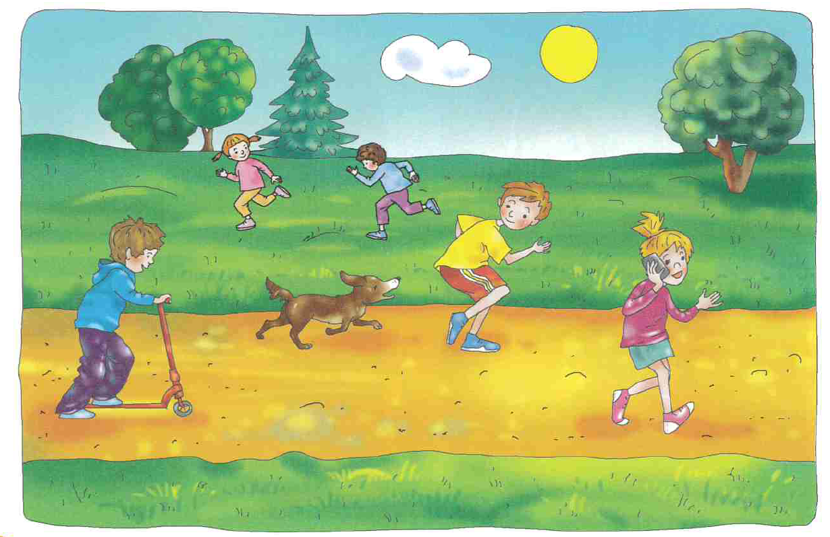
Къде са децата? Какво правят?

Slide 9
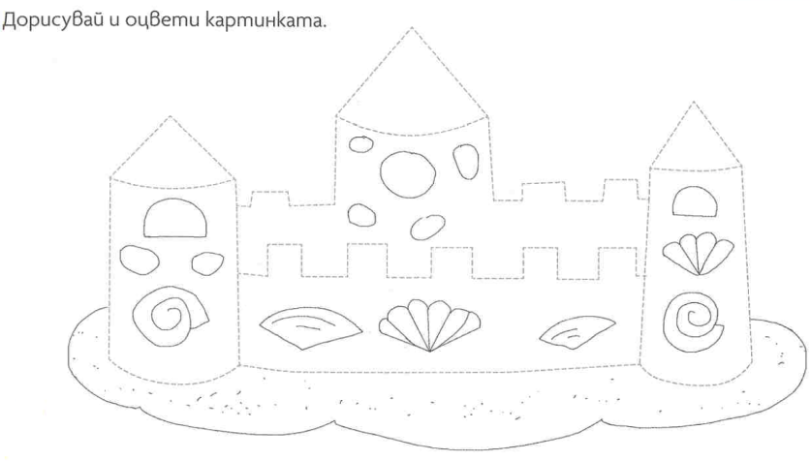

Slide 10
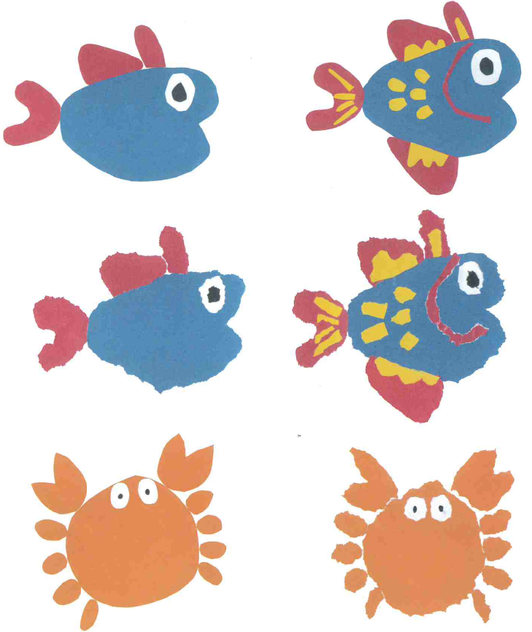
Направе си апликация на риба или рак чрез изрязване или изкъсване.

